Slide 1
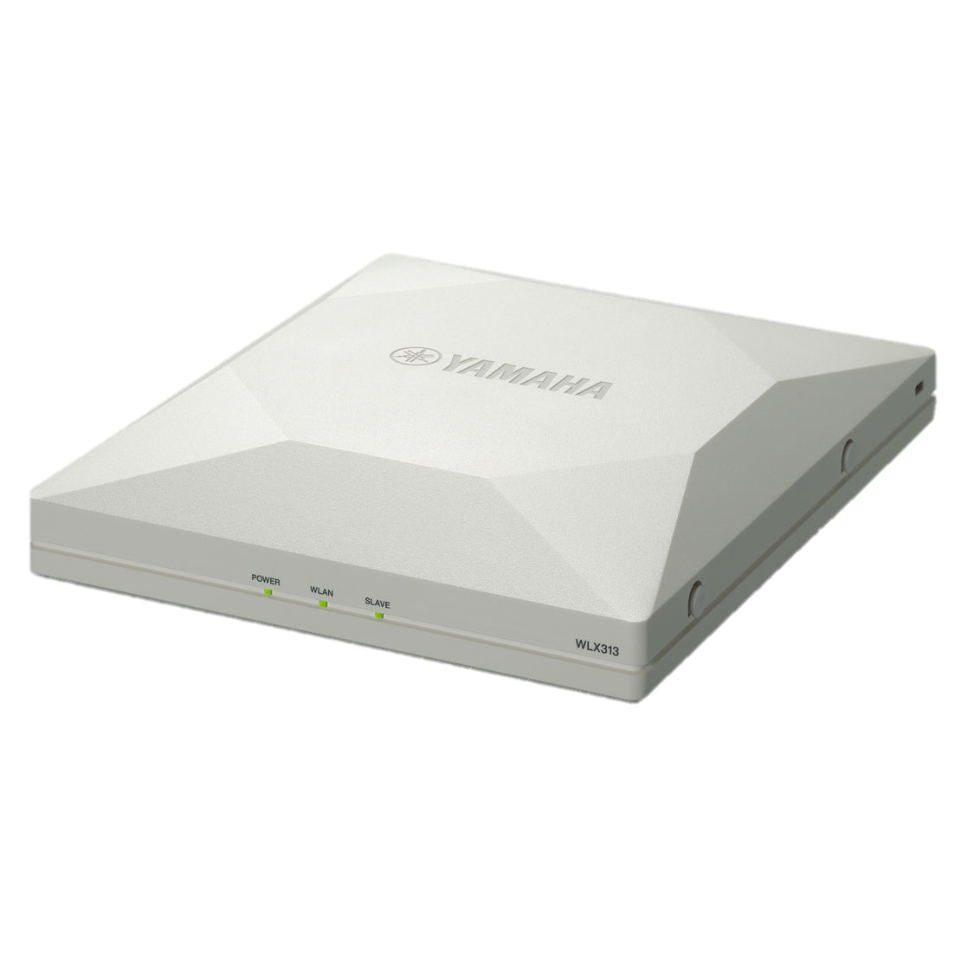
情報漏洩を防ぐ無線LANセキュリティ対策らくらくビジネスWi-Fi
無線LANソリューション
Wi-Fi6
システムが複数あって
ユーザー管理が大変
パスワード忘れが
多すぎて日々対応に
追われている
社内・社外から
業務がしたい
PC・スマホで作業効率
を上げたい
セキュリティが心配
私物のパソコンは
使わせたくない
システム毎に
パスワードが必要で
面倒くさい
社員
経営者
で実現する無線LANソリューション
とにかく便利！
しかも安全！
販売店情報
詳細は
こちら

Slide 2
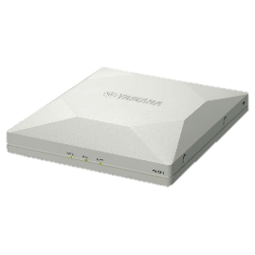
無線LANソリューション
個人情報保護法改正により、被害外発生時の影響拡大
 | 改正前 | 改正後 （2022年4月施行）
漏えいなどで個人の権利利益を 害する恐れがある場合、 委員会への報告及び本人への通知 | 努力義務 | 義務
命令違反等の法人罰金上限 | 30万円以下 | 1億円以下
「情報漏えい発生時の義務化」と「罰則の強化」
「漏えい等」には
個人データの滅失
既存も含む
「漏えい」してなくても「おそれがある」だけで対象となる
①要配慮個人情報が含まれる漏えい（健康診断情報、病歴等）
②財産被害が生じる恐れがある漏えい（クレジットカード情報）
③不正目的をもって行われた漏えい（不正アクセス、ハッキング）
④個人データに係る数が1,000人を超える漏えい
安全対策 その１
第三者の不正利用や情報搾取の防止
無線LANは「通信の傍受」「暗号化していない」「アクセスキーが簡単」などが原因で
外部からアクセスされるリスクがあり、セキュリティリスクに対して適切な対策を講じる
必要があります。
社内環境
クライアント証明書なし
NG！
YAMAHA WLX
クライアント証明書
OK！
NG！
証明書
悪意のある第三者
安全対策 その2
電子証明書によるセキュリティ強化
電子証明書
ID / パスワード認証のデメリットであるシャドーITを完全撲滅
暗号化規格 | 認証方式 | 個人 | 中小企業
WPA2 or WPA3 | パーソナル | ○
 | ID・パスワード |  | ○
 | 電子証明書 |  | ◎
パソコン
電子証明書
証明書はマルチデバイス対応
追加で費用は発生しません
パスワードレスで安全にWi-Fiを利用できます
従来、電子証明書認証では別途認証サーバを構築&運用する必要があり、他の認証方式と比較して導入のハードルは比較的上がりますが、SingleIDではその必要がありません。
簡単かつ素早く無線LANソリューションを導入できます。
スマホ
5年利用パック
￥○○○,○○○-/○ユーザー
お問い合わせ先
販売店情報

